Slide 1
8.5 적대적 생성 신경망 소개
A팀 2018305013 김아름

Slide 2
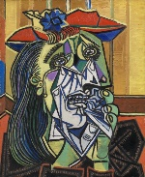
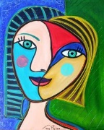
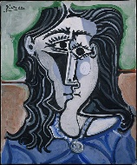
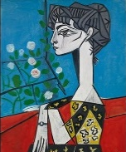
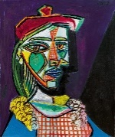
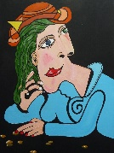
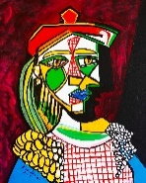
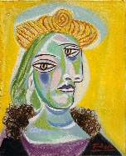
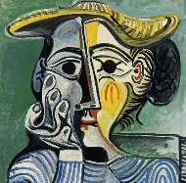


0
적대적 생성 신경망 소개
적대적 생성 신경망(GAN)은 생성된 이미지가 실제 이미지와 통계적으로 거의 구분이 되지 않도록 강제하여 아주 실제 같은 합성 이미지를 생성
가짜 피카소 그림을 만드는 위조범
두 번째 그림이 가짜 같아요.
세 번째 그림!
첫 번째…?
새 위조품 다시
그리는 중…
다시
그리는 중…
다시
그리기…

Slide 3

0
적대적 생성 신경망 소개
생성자 네트워크
Generator network
: 랜덤 벡터(잠재 공간의 무작위한 포인트)를 입력으로 받아 이를 합성된 이미지로 디코딩
판별자를 속이도록 훈련.
훈련 반복 -> 점점 더
실제와 같은 이미지 생성…
생성된 이미지가 실제인지
판별하는 기준을 설정하며
생성자의 능력 향상에 적응
판별자 네트워크
Discriminator network /
상대 네트워크
: 이미지(실제 / 합성)를 입력으로 받아 훈련 세트에서 온 이미지인지, 생성자 네트워크가 만든 이미지인지 판별.

Slide 4
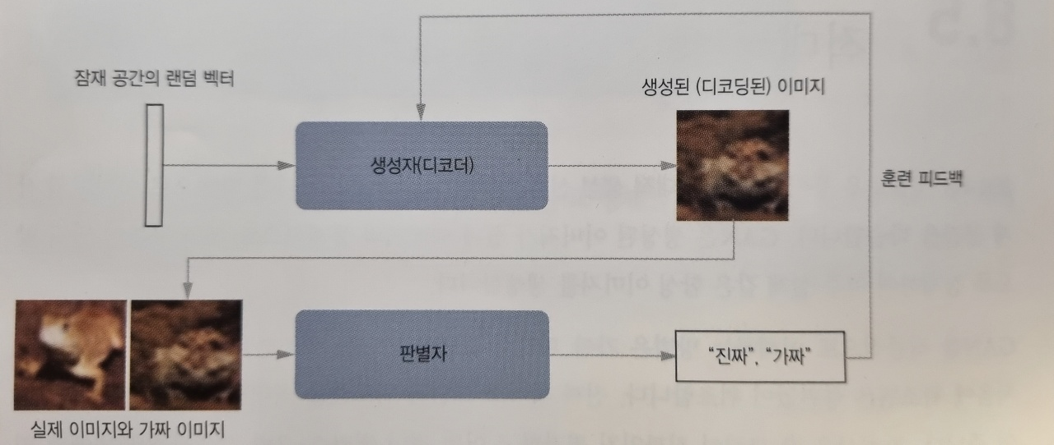


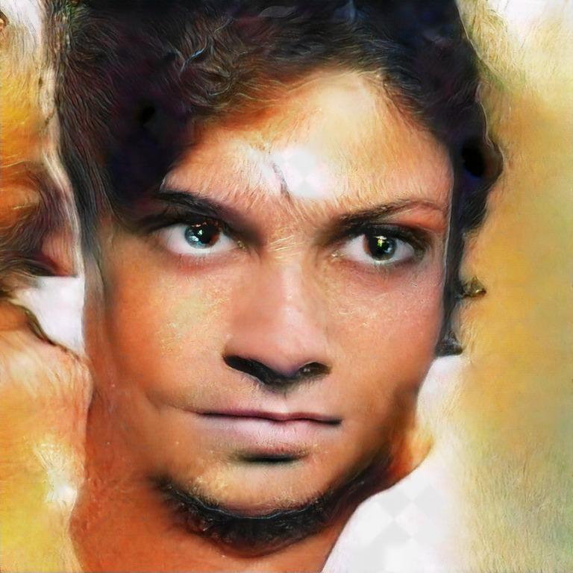
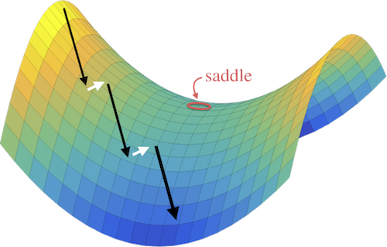
0
적대적 생성 신경망 소개
GAN은 최적화의 최솟값이 고정되지 않은 시스템.
보통의 경사 하강법은 고정된 손실 공간에서 언덕을 내려오는 방법이지만 GAN은 언덕을 내려오는 매 단계가 조금씩 전체 공간을 바꾼다.
최적화 과정이 최솟값을 찾는 것이 아닌 두 힘 간의 평형점을 찾는 다이나믹 시스템!
=> 훈련하기 어렵다… 모델 구조와 훈련 파라미터 주의 깊게 많이 조정
얼굴 데이터셋에서 훈련한 다단계 GAN을 사용하여 실제로 생성한 이미지

Slide 5
01
GAN 구현 방법
구체적인 구현은 심층 합성곱 GAN(DCGAN)
:
생성자와 판별자가 심층 컨브넷.
생성자에서 이미지 업샘플링을 위해 Conv2DTranspose 층을 사용
CIFAR10 데이터셋의 이미지로 GAN 훈련. 이 데이터셋은 32X32 크기의 RGB 이미지 5만 개로 이루어져 있고 10개의 클래스를 가진다.
클래스마다 5,000개의 이미지가 있다. 문제를 간단하게 만들기 위해 “frog” 클래스의 이미지만 사용한다.
1
2
3
4
5
generator
네트워크는 (latent_dim,) 크기의 벡터를 (32, 32, 3)
크기의 이미지로 매핑
discriminator 네트워크는 (32, 32, 3) 크기의 이미지가 진짜일 확률을 추정하여 이진 값으로 매핑
생성자와
판별자를
연결하는 gan 네트워크를 만든다
gan(x)=discriminator(generator(x))
“진짜"/”가짜" 레이블과 함께 진짜 이미지와 가짜 이미지 샘플을 사용해 판별자를 훈련
매 단계마다 생성자에 의해 디코딩된 이미지를 판별자가 “진짜"로 분류하도록 만드는 방향으로 생성자의 가중치를 이동
GAN의 구조

Slide 6
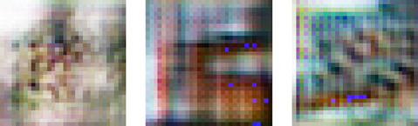
02
훈련 방법
GAN 생성자와 판별자를
구현하는 데 사용할 기법
생성자의 마지막 활성화로 다른 종류의 모델에서 널리 사용하는 sigmoid 대신 tanh 함수를 사용
균등 분포가 아니고 정규 분포(가우시안 분포)를 사용하여 잠재 공간에서 포인트를 샘플링
무작위성은 모델을 견고하게 만듦. GAN 훈련은 동적 평형을 만들기 때문에 여러 방식으로 갇힐 가능성이 높은데,
훈련하는 동안 무작위성을 주입하면 이를 방지하는 데 도움이 된다.
무작위성은 주입 방법은 1. 판별자에 드롭아웃을 사용 / 2. 판별자를 위해 레이블에 랜덤 노이즈를 추가
희소한 그래디언트는 GAN 훈련을 방해할 수 있음. 그래디언트를 희소하게 만들 수 있는 것은 최대 풀링 연산과 ReLU 활성화 두 가지. 최대 풀링 대신 스트라이드 합성곱을 사용해 다운샘플링을 하는 것이 좋음. 또 ReLU 활성화 대신 LeakyReLU 층을 사용하면 ReLU와 비슷하지만 음수의 활성화 값을 조금 허용하기 때문에 희소가 조금 완화됨.
생성자에서 픽셀 공간을 균일하게 다루지 못해 생성된 이미지에서 체스판 모양이 종종 나타남. 이를 해결하기 위해 생성자와 판별자에서 스트라이드 Conv2DTranpose나 Conv2D를 사용할 때 스트라이드 크기로 나누어질 수 있는 커널 크기를 사용합니다.

Slide 7
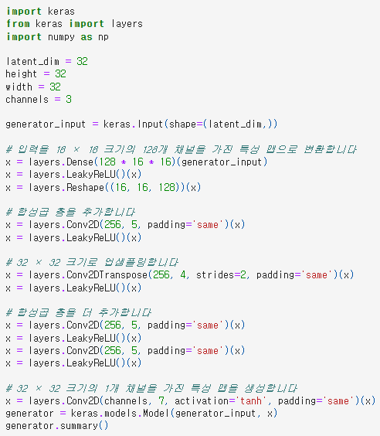
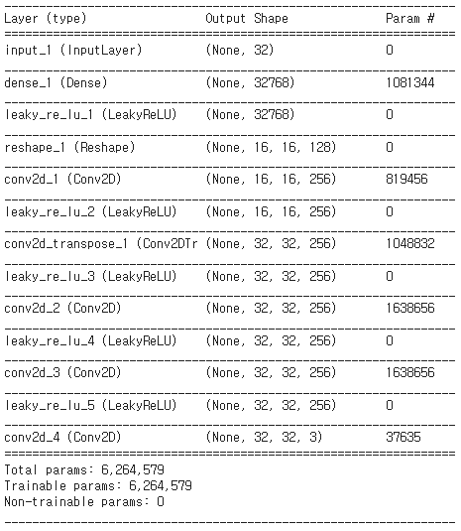
03
생성자
GAN 생성자 네트워크
GAN에서 발생하는 많은 문제 중 하나는 생성자가 노이즈 같은 이미지를 생성하는 데서 멈추는 것.
판별자와 생성자 양쪽에 모두 드롭아웃을 사용하는 것이 해결 방법이 될 수 있다.

Slide 8
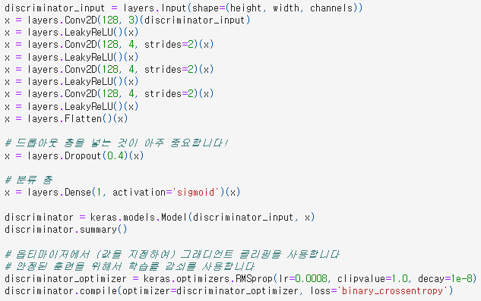
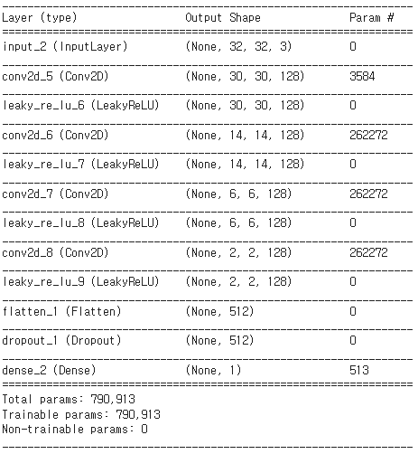
04
판별자
GAN 판별자 네트워크
후보 이미지(진짜 & 가짜)를 입력으로 받고 2개의 클래스로 분류하는 discriminator 모델.
이 클래스는 ‘생성된 이미지’ 또는 ‘훈련 세트에서 온 진짜 이미지’이다.

Slide 9
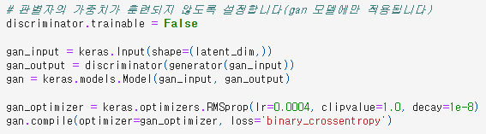
05
적대적 네트워크
적대적 네트워크
• 생성자와 판별자를 연결하여 GAN 설정.
• 훈련할 때 생성자가 판별자를 속이는 능력이 커지도록 한다. 이 모델은 잠재 공간의 포인트를 “진짜“ 또는 “가짜”의 분류 결정으로 변환함.
• 훈련에 사용되는 타깃 레이블은 항상 ‘진짜 이미지‘. Gan을 훈련하는 것은 discriminator가 가짜 이미지를 보았을 때 진짜라고 예측하도록 만들기 위해 generator의 가중치를 업데이트 하는 것.
• 훈련하는 동안 판별자를 동결(학습되지 않도록)하는 것이 중요. gan을 훈련할 때 가중치가 업데이트되지 않음.

Slide 10
06
DCGAN 훈련 방법
1
잠재 공간에서 무작위로 포인트를 뽑는다. (랜덤 노이즈)
2
이 랜덤 노이즈를 사용하여 generator에서 이미지를 생성한다.
3
생성된 이미지와 진짜 이미지를 섞는다.
4
진짜와 가짜가 섞인 이미지와 이에 대응하는 타깃을 사용하여 discriminator를 훈련한다. 타깃은 “진짜(실제 이미지)” 또는 “가짜(생성된 이미지)”이다.
5
잠재 공간에서 무작위로 새로운 포인트를 뽑는다.
6
이 랜덤 벡터를 사용해 ‘gan’을 훈련한다. 모든 타깃은 “진짜”로 설정한다. 판별자가 생성된 이미지를 모두 “진짜 이미지”라고 예측하도록 생성자의 가중치를 업데이트한다.(‘gan’ 안에서 판별자는
동결되기 때문에 생성자만 업데이트) 결국 생성자는 판별자를 속이도록 훈련한다.

Slide 11
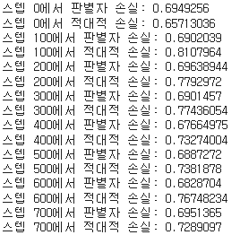
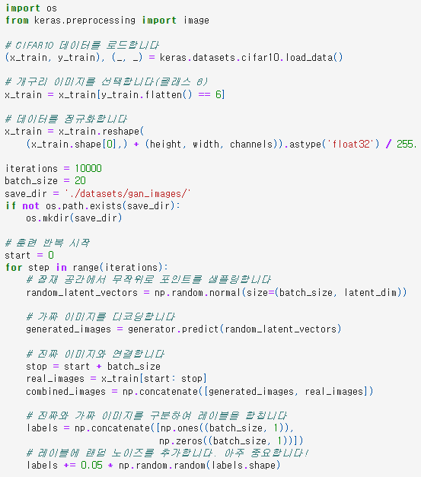
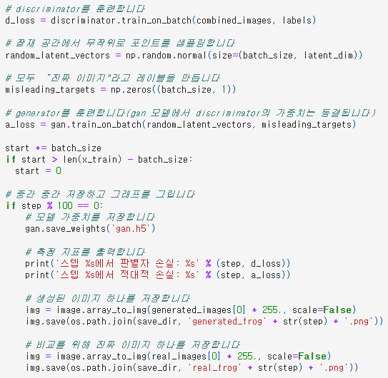
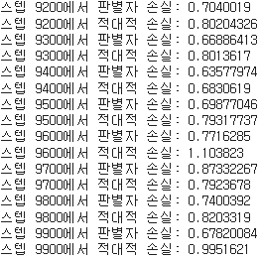
06
DCGAN 훈련 방법
GAN 훈련 구현
. . .

Slide 12
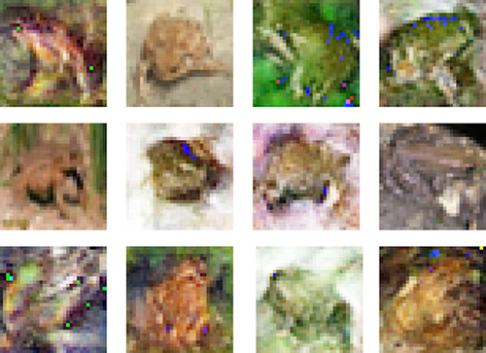
06
DCGAN 훈련 방법
훈련할 때 적대적 손실이 크게 증가할 수도 있다. 반면 판별자의 손실은 0으로 향한다. 결국
판별자가 생성자를 압도할 수 있다.
이런 경우, 판별자의 학습률을 낮추고 판별자의 드롭아웃 비율을 높여서 시도해 보라.
각 열에서 2개의 이미지는 GAN이 만든 것, 하나는 훈련 세트에서 가져온 것이다. 어느 것인지 구분할 수 있는가?

Slide 13
07
정리
GAN은 생성자 네트워크와 판별자 네트워크가 연결되어 구성됨.
판별자는 생성자의 출력과 훈련 데이터셋에서 가져온 진짜 이미지를 구분하도록 훈련.
생성자는 판별자를 속이도록 훈련. 생성자는 훈련 세트의 이미지를 직접 보지 않음.
데이터에 관한 정보는 판별자에서 얻음
GAN은 훈련하기 어려움. GAN 훈련이 고정된 손실 공간에서 수행하는 단순한 경사 하강법 과정이 아니라
동적 과정이기 때문. GAN을 올바르게 훈련하려면 경험적으로 찾은 여러 기교를 사용하고 많은 튜닝 해야 함.
GAN은 매우 실제 같은 이미지를 만들 수 있음. VAE와 달리 학습된 잠재 공간이 깔끔하게 연속된 구조를
가지지 않음. 잠재 공간의 개념 벡터를 사용하여 이미지를 변형하는 등 실용적인 특정 애플리케이션에는 잘
맞지 않음.

Slide 14
8.6 요약
A팀 2018305013 김아름

Slide 15
08
요약
딥러닝을 사용한 창의적인 애플리케이션에서 심층 네트워크는 기존 콘텐츠에 설명을 다는 것을 넘어 직접 콘텐츠를 생산하기 시작하였다.
- 한 번에 하나의 타임스텝씩 시퀀스 데이터를 생성하는 방법. 텍스트 생성이나 음표 하나 씩 음악을 생성하거나 어떤 시계열 데이터를 생성하는 곳에 적용할 수 있다.
- 딥드림의 작동 원리. 컨브넷 층 활성화를 최대화하기 위해 입력 공간에 경사 상승법을 적용한다.
- 스타일 트랜스퍼 적용 방법. 콘텐츠 이미지와 스타일 이미지가 연결되어 재밌는 결과를 만든다.
- GAN과 VAE가 무엇인지와 이를 사용하여 새로운 이미지를 만드는 방법. 잠재 공간의 개념 벡터를 사용하여 이미지를 변형하는 방법.
이 분야는 빠르게 성장하고 있으며 여기서 다룬 기법들은 기초로써 배워야 할 것들은 아주 많다.
생성 모델을 위한 딥러닝은 그 자체로 책 한 권 분량임…

